Slide 1
DATA MINING
Dr. Gede Angga Pradipta S.T.,M.Eng

Slide 2
Dr. Gede Angga Pradipta S.T.,M.Eng
angga_pradipta@stikom.ac.id
Pendidikan :
S1 - Teknik Informatika Universitas Atma Jaya Yogyakarta (2007-2011)
S2 - Magister Teknologi Informasi DTETI Universitas Gadjah Mada Yogyakarta (2012-2014)
S3 - Ilmu Komputer FMIPA Universitas Gadjah Mada (2018-2021)
Jabatan:
- Kepala Group Riset bidang Artificial Intelligence ITB STIKOM Bali

Slide 3
overview
Latar Belakang Data Mining
Apa dan Mengapa Data Mining
Task dalam Data mining
Fungsionalitas Data mining
Hubungan antara sistem data mining dengan Sistem Basis Data, Sistem Data Warehouse, dan Business Intelligence
Permasalahan dalam Data Mining

Slide 4
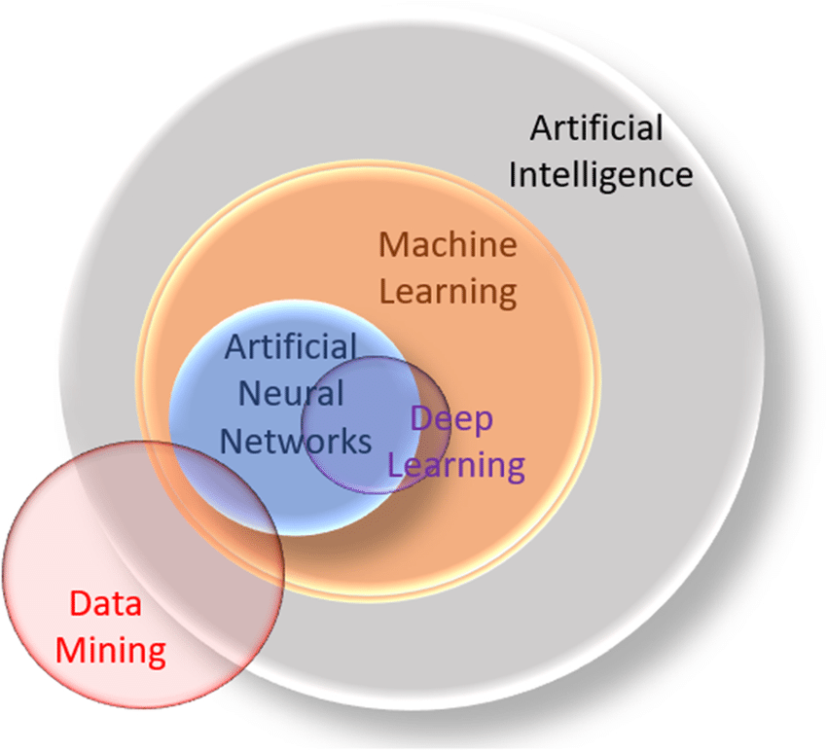
DATA MINING ??

Slide 9
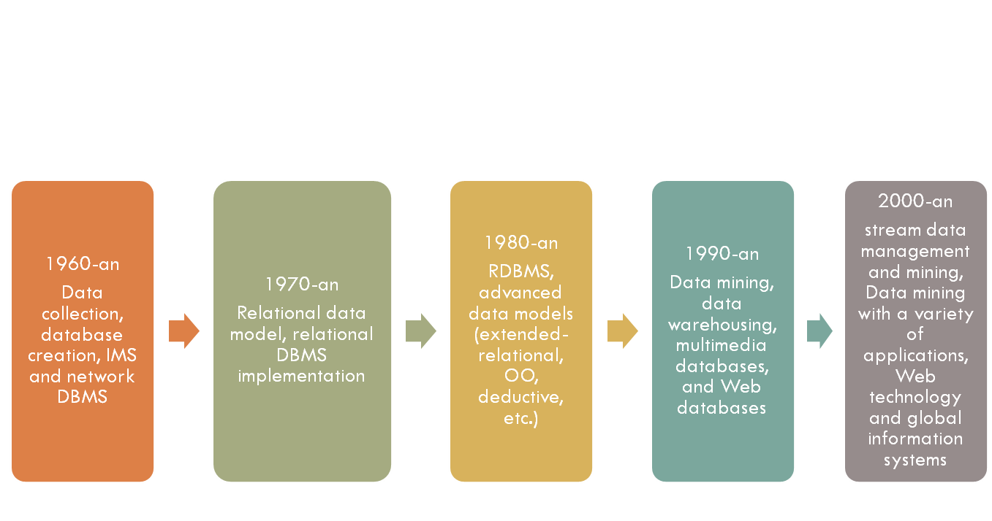
Latar Belakang Data Mining
Melimpahnya Data
Terciptanya data dari tools otomatis dan teknologi basis data sehingga jumlah yang tercatat dalam basis data atau media penyimpanan lain semakin membesar

Slide 10
Latar Belakang Data Mining
Walaupun data teramat melimpah, namun yang diolah menjadi knowledge sangat sedikit
Solusinya?? → Data warehouse dan data mining
Data warehouse dan OLAP (on-line analytical processing)
Ekstraksi knowledge yang menarik dalam bentuk rule, regularities, pola, konstrain dll dari data yang tersimpan dalam sejumlah besar basis data

Slide 11
Latar Belakang Data Mining
No | Badan/Organisasi | Jumlah Data
1 | World Data Centre for Climate | 20 terabytes of web data 6 petabytes of additional data
2 | National Energy Research Scientific Computing Center | 2.8 petabytes of data Operated by 2,000 computational scientists
3 | AT&T | 23 terabytes of information 1.9 trillion phone call records
4 | Google | 1 million searches per day
Sumber: http://www.siliconindia.com/news/enterpriseit/Top-10-Largest-Databases-in-the-World-nid-118891-cid-7.html

Slide 12
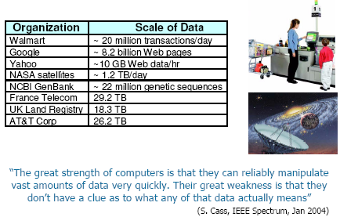
Perkembangan data dunia

Slide 13
Latar Belakang Data Mining
Apa dan Mengapa Data Mining
Hubungan sistem data mining dengan Sistem Basis Data, Sistem Data Warehouse , dan Business Intelligence
Task dalam Data mining
Fungsionalitas Data mining
Permasalahan dalam Data Mining

Slide 14
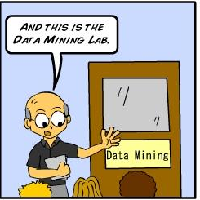
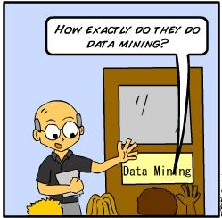
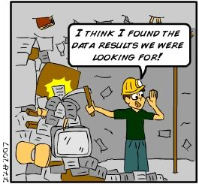
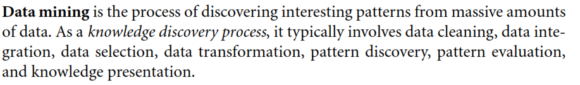

Slide 15
Definisi Data Mining
Data mining is an iterative process within which progress is defined by discovery, through either automatic or manual methods. [Kantardzic , 2003]
Data mining (DM) is the extraction of hidden predictive information from large databases (DBs). With the automatic discovery of knowledge implicit within DBs, DM uses sophisticated statistical analysis and modeling techniques to uncover patterns and relationships hidden in organizational DBs [Wang, 2003]
Data mining refers to extracting or \mining" knowledge from large amounts of data [Han, 2005]
Non-trivial extraction of implicit, previously unknown and potentially useful information from data [Tan, 2003]

Slide 16
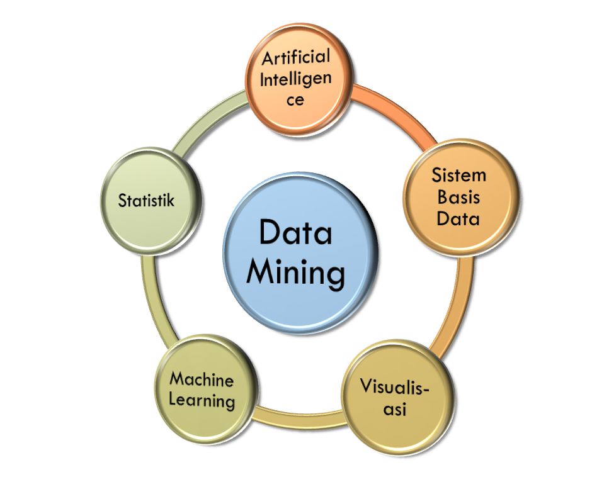
Definisi Data Mining
Berawal dari beberapa disiplin ilmu, bertujuan untuk memperbaiki teknik tradisional sehingga bisa menangani:
Jumlah data yang sangat besar
Dimensi data yang tinggi
Data yang heterogen dan berbeda bersifat

Slide 17
Kata kunci DATA MINING?
Kata kunci data mining:
Sifatnya non trivial/ iteratif
Menemukan knowledge atau informasi dari data yang berjumlah besar
→ Data Mining merupakan inti dari proses Knowledge Discovery in Databases (KDD)

Slide 18
Knowledge
Data Mining & Proses KDD
Data Mining
Evaluasi Pola
Task-relevant Data
Data Warehouse
Selection
Data Cleaning
Data Integration
Databases
Source : Han 2004

Slide 19
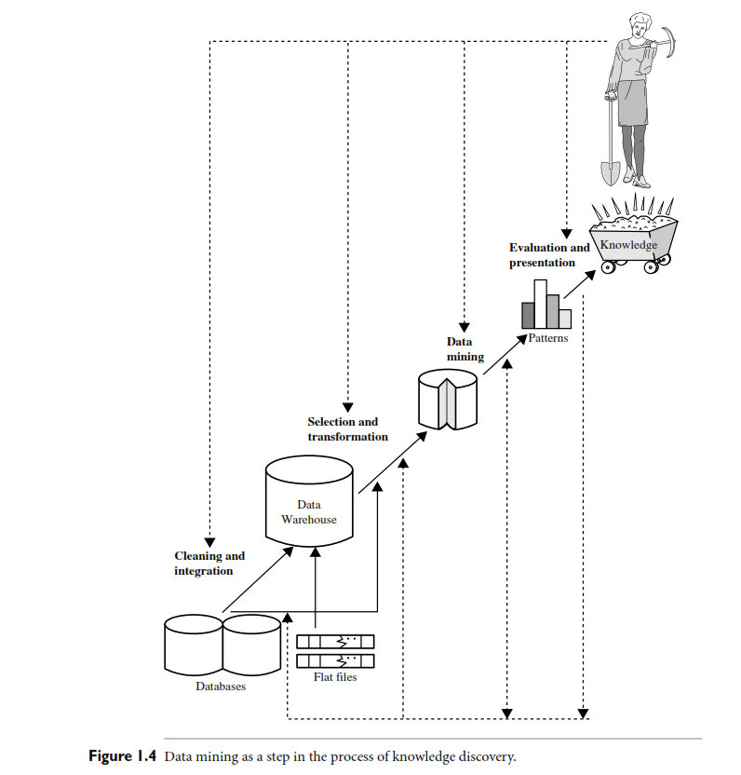
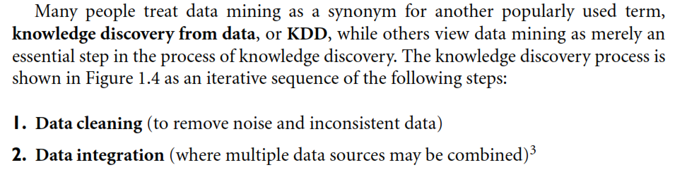
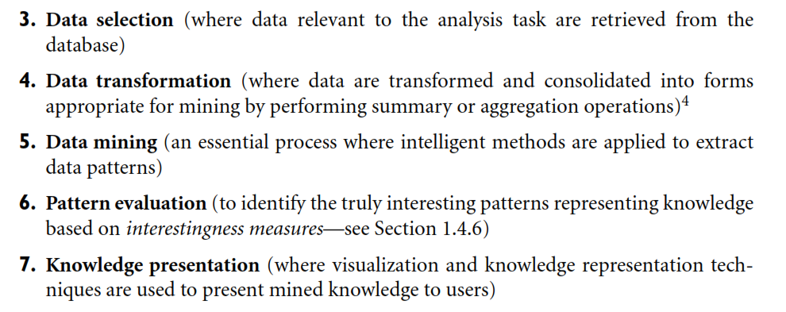

Slide 20
Jenis Data pada Data Mining
database, data warehouse, database transaksional
Data streams dan sensor data
Time-series data, temporal data, sequence data
Struktur data, graf, social networks dan database link
Object-relational database
Spatial data
spatiotemporal data
Multimedia database
Text databases
The World-Wide Web

Slide 21
Process of Mining DATA
Graphical User Interface
Pattern Evaluation
Knowledge-Base
Data Mining Engine
Database or Data Warehouse Server
data cleaning, integration, and selection
Data
Warehouse
World-Wide
Web
Other Info
Repositories
Database

Slide 22
Data Mining & Business Intelligence
Making
Decisions
End User
Meningkatkan potensi untuk
mendukung keputusan bisnis
Data Presentation
Business
Analyst
Visualization Techniques
Data Mining
Data
Analyst
Information Discovery
Data Exploration
Data
Analyst
Statistical Analysis, Querying and Reporting
Data Warehouses / Data Marts
OLAP, MDA
DBA
Data Sources
Paper, Files, Information Providers, Database Systems, OLTP

Slide 23
Task dalam Data Mining
Metode Prediksi
Dengan menggunakan beberapa variabel untuk memprediksi nilai yang belum diketahui (unknown ) atau nilai selanjutnya (future) dari variabel lain
Contoh:
Classification
Regression
Deviation Detection
Metode Deskripsi
Menemukan pola pendeskripsian data yang dapat diinterpretasikan oleh manusia
Contoh:
Clustering
Association Rule Discovery
Sequential Pattern Discovery

Slide 24
Permasalahan Utama
Bagaimana Menentukan metodologi mining? karena:
Tipe data berbeda
Performansi yang diharapkan dari segi keefektifan, efisiensi dan skalabilitas bisa jadi berbeda tiap metodologi
Evaluasi pola yanki pengukuran “interestingness’ yang berbeda
Penanganan missing value dan noise
dll
Bagaimana Bentuk Interaksi dengan User? Apakah:
Menggunakan Data mining query languages dan ad-hoc mining
Hasil data mining berupa ekspresi dan visualisasi
Aplikasi dan Dampak Sosial
Perlindungan terhadap keamanan , integrity dan privacy data

Slide 25
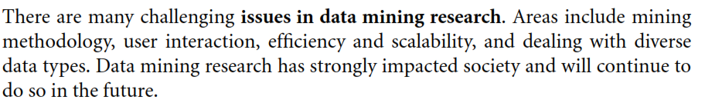
Permasalahan Utama

Slide 26
